Slide 1
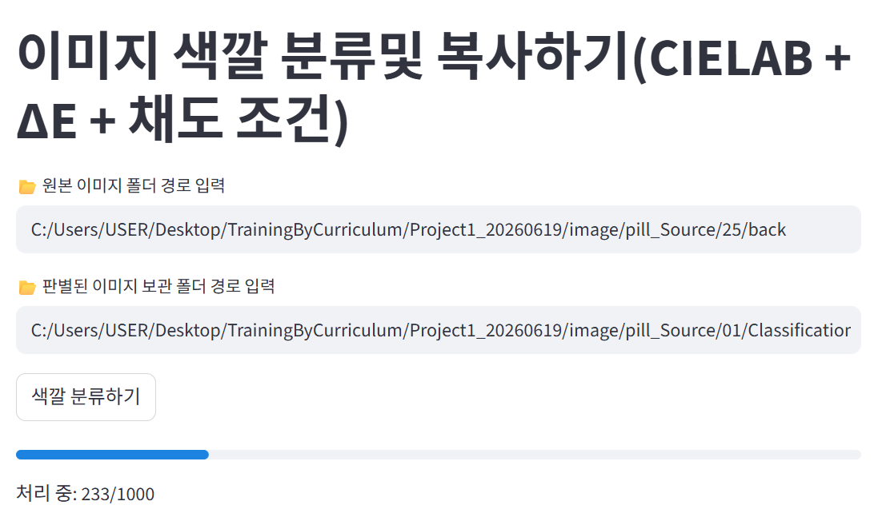
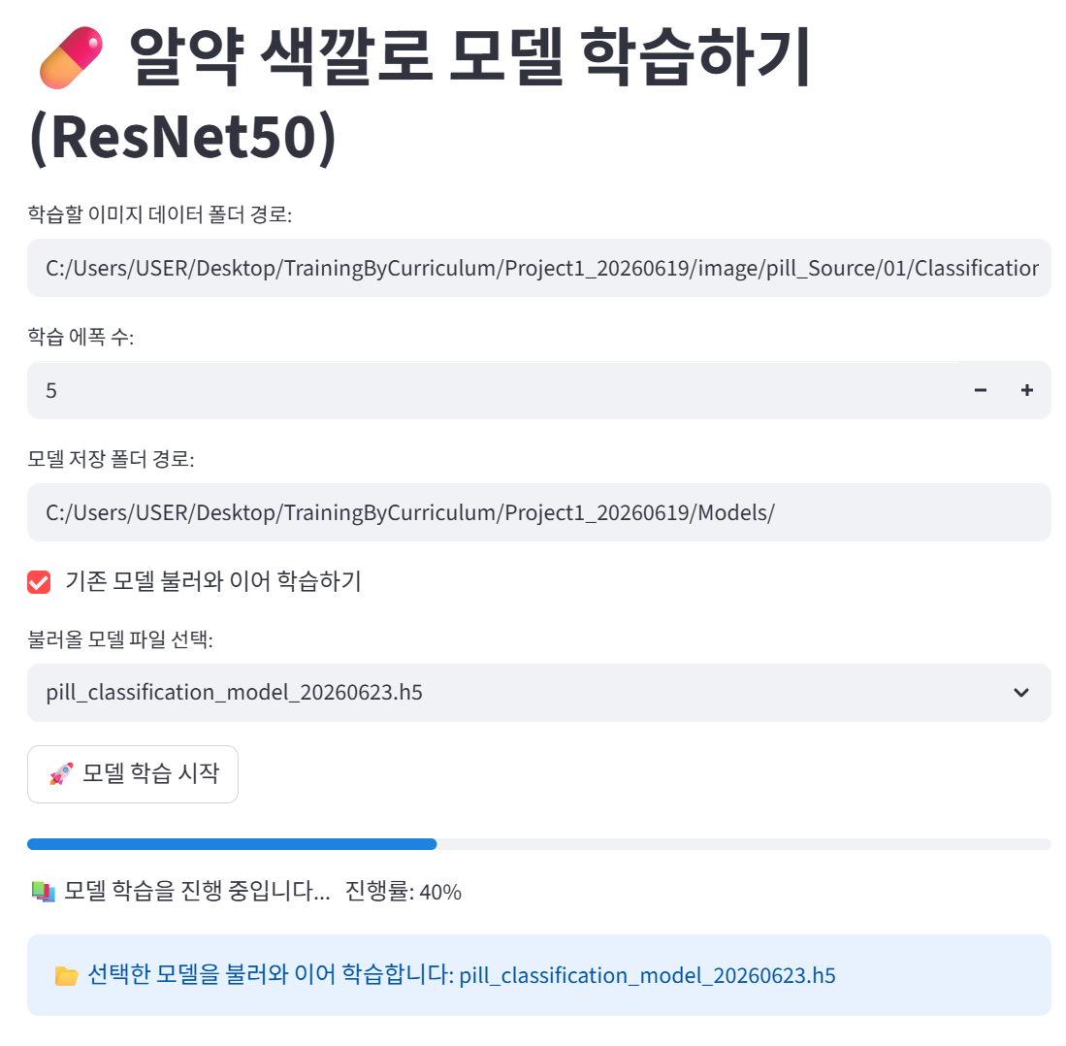
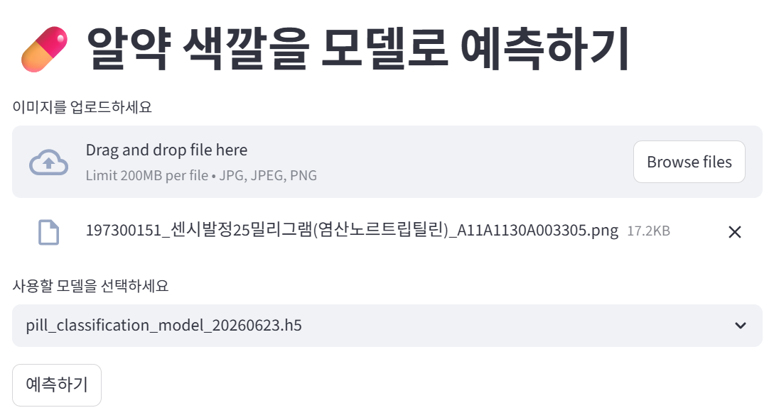
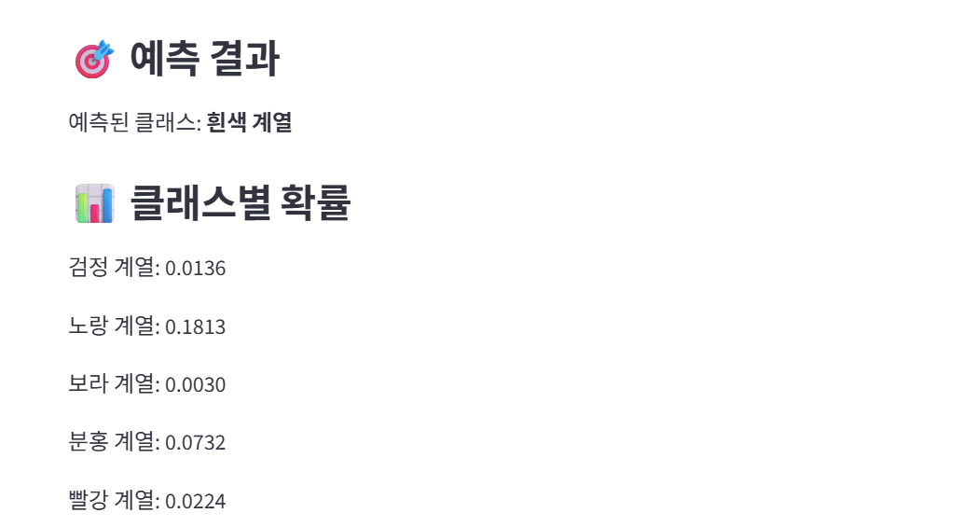
▣ 설계 – 알약 색깔 판별 모델
① 알약 색깔 분류
② 분류 색깔 학습
③ 알약 색깔 예측
이미지 불러오기
대표 색상 추출(K-means 활용)
색상 계열 판별(CIELAB 변환, ΔE 거리계산, 색깔 계열별 분류)
이미지 복사 및 정리
결과출력
데이터 준비
모델생성 또는 불러오기(기존 저장된 모델 있으면 불러와 학습)
모델 학습(정확도, 손실 기록)
모델 평가(훈련,검증,테스트 데이터셋 평가)
모델 저장((.h5 파일로 저장)
시각화(학습 정확도와 손실 변화를 그래프 표시
이미지 업로드(.png)
학습 모델 선택
이미지 전처리(이미지를 224x224 크기로 변환, 픽셀값 0~1 범위로 정규화
예측 수행(색상 계열 확률 계산)
결과 표시(업로드 이미지표사,예측된 색상 게열 강조, 색상계열별 확률 표시)

